Slide 1
Автоматизированная диспетчерская служба

Slide 2
Состав
Ввод заявок
Формирование нарядов
Закрытие заявок
Ввод отключений
Отчеты
Графические отчеты
Справочная информация

Slide 3
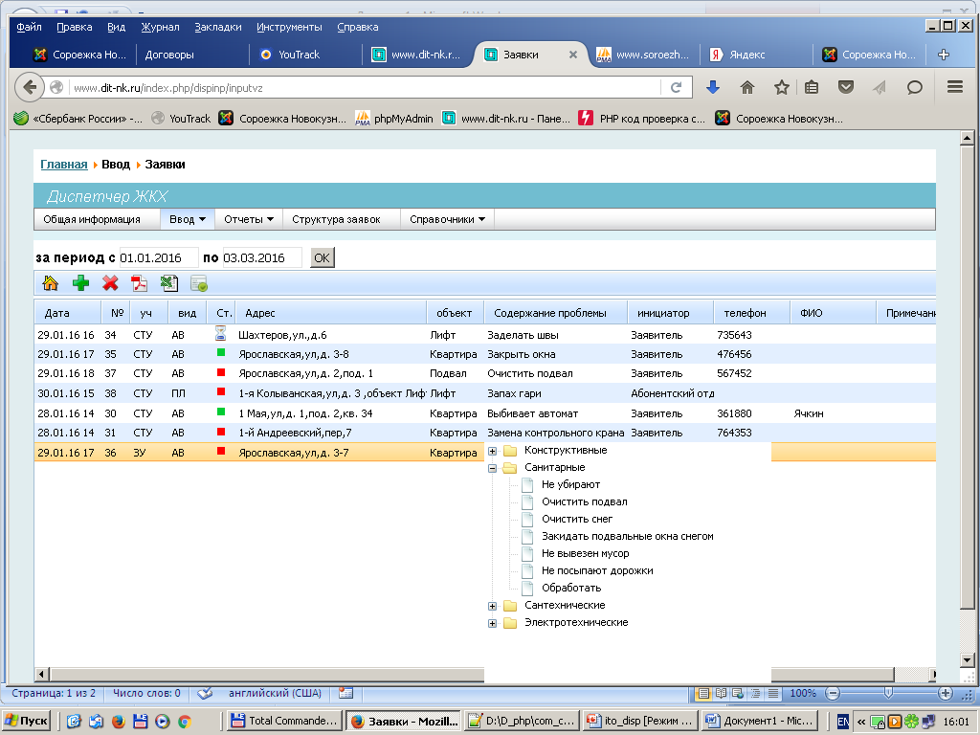
Ввод заявок

Slide 4
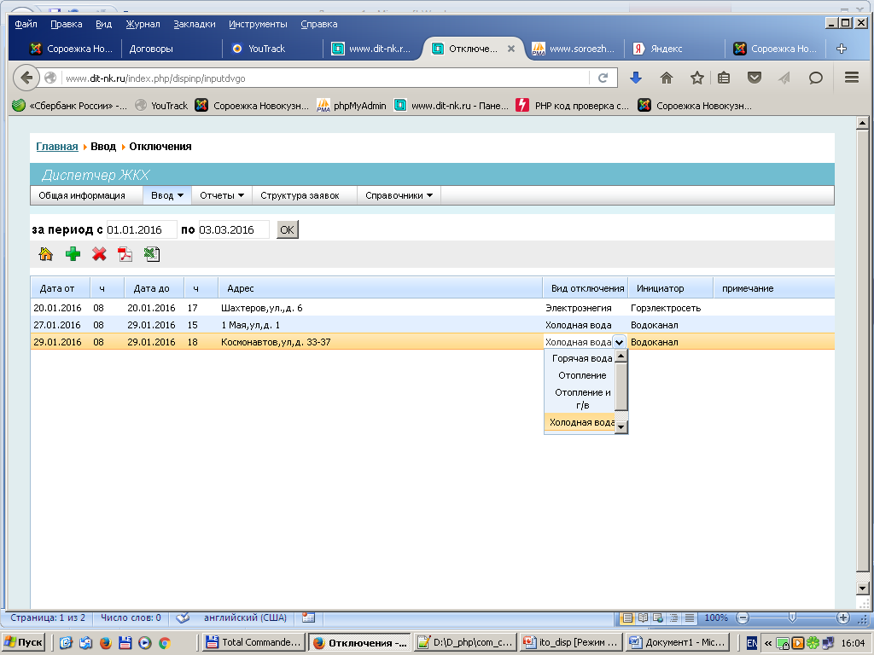
Ввод отключений

Slide 5
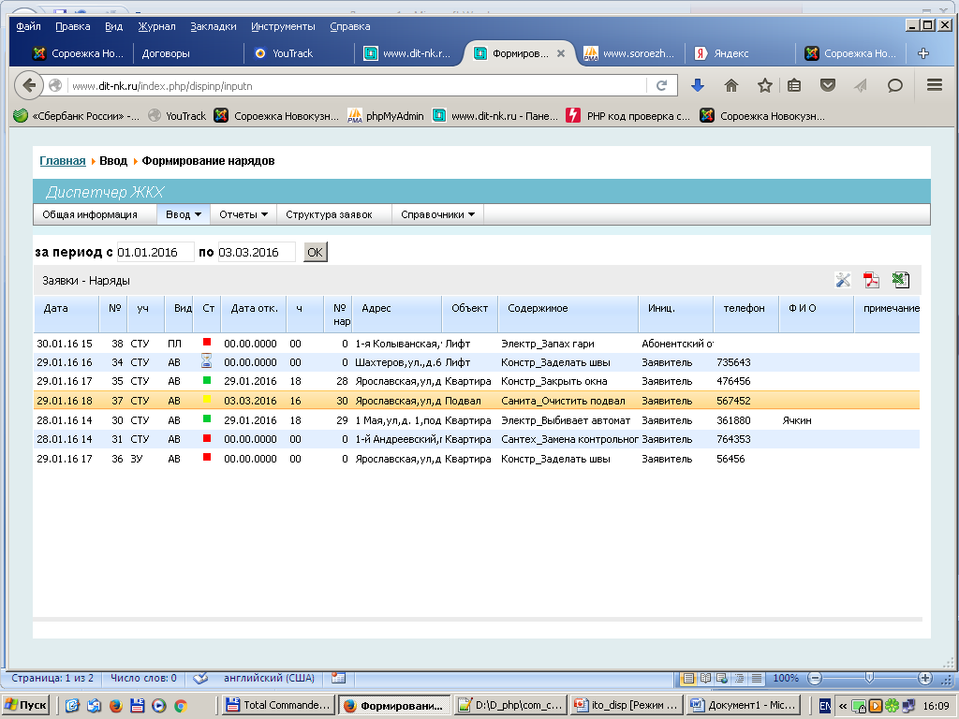
Формирование нарядов

Slide 6
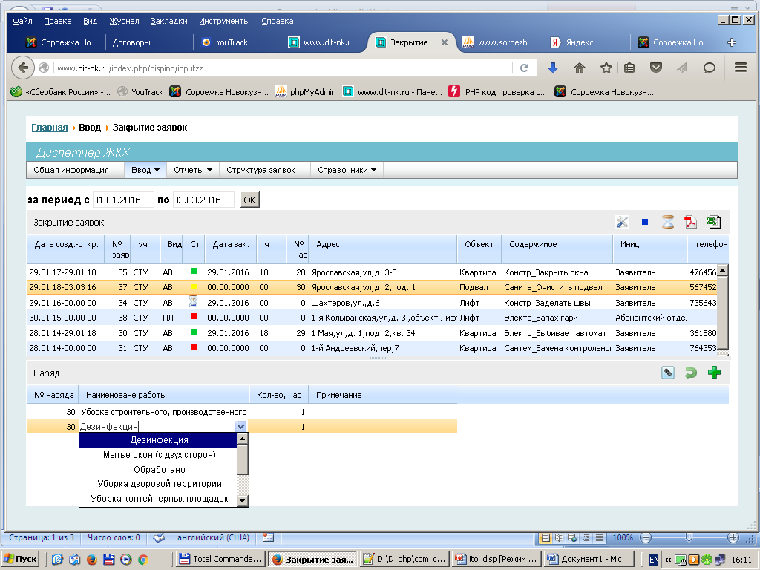
Закрытие заявки

Slide 7
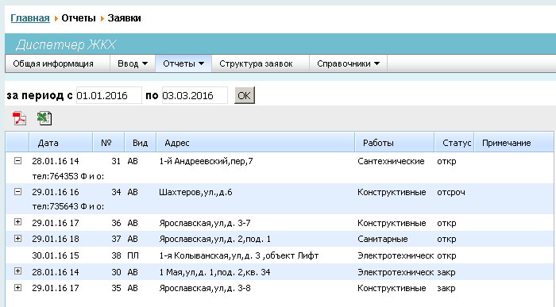
Отчеты: Заявки за период

Slide 8
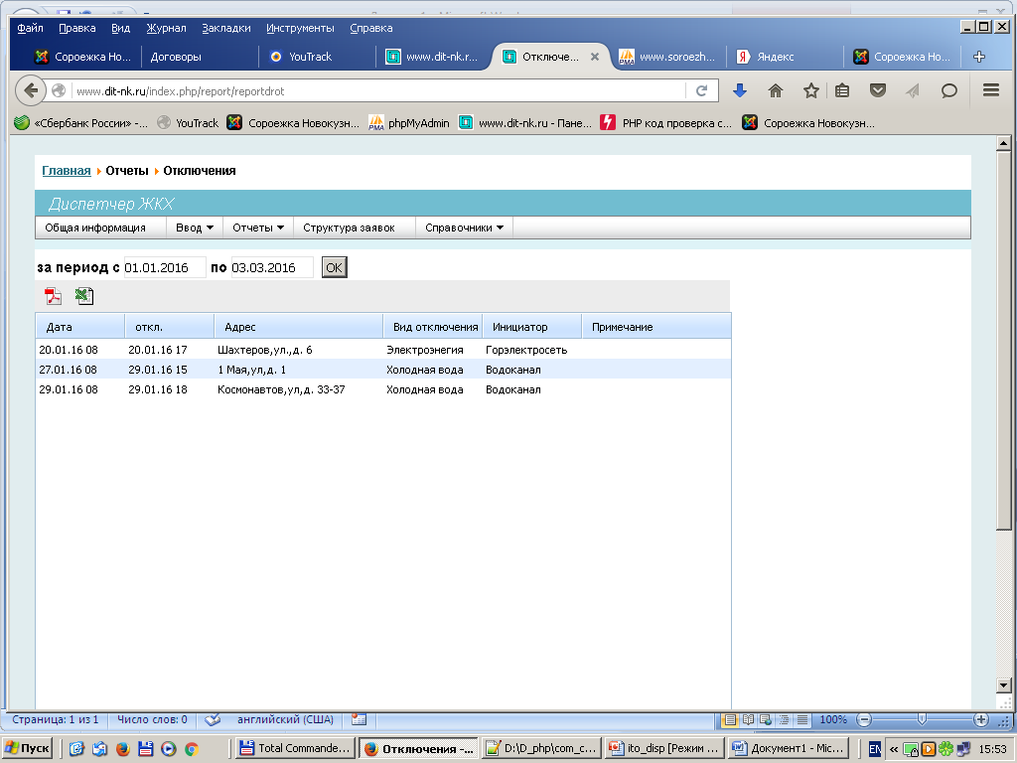
Отчеты: Отключения за период

Slide 9
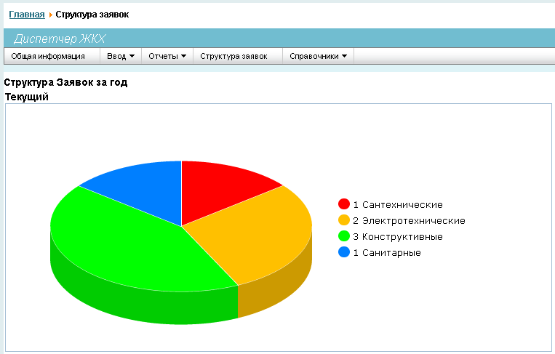
Графические отчеты: структура заявок

Slide 10
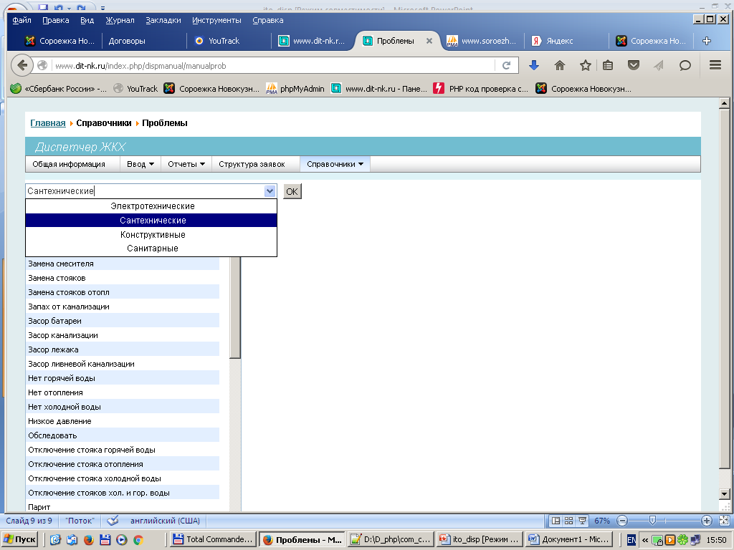
Справочная информация

